Slide 1
KEBUTUHAN OKSIGEN

Slide 2
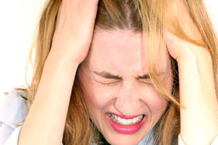
Oksigen memegang peranan penting dalam semua proses tubuh secara fungsional. Tidak adanya oksigen akan menyebabkan tubuh secara fungsional mengalami kemunduran atau bahkan dapat menimbulkan kematian.

Slide 3
Sistem tubuh yang berperan dalam kebutuhan oksigenasi
Saluran pernafasan bagian atas :
Hidung, proses oksigenasi di awali dengan masuknya udara melalui hidung
Laring, merupakan saluran pernafasan setelah laring
Epiglottis, merupakan katup tulang rawan yang bertugas menutup laring saat proses menutup
Saluran pernafasan bagian bawah :
Trakea, merupakan kelanjutan dari laring sampai kira-kira ketinggian vertebrae torakalis kelima
Bronchus, merupakan kelanjutan dari trakea yang bercabang menjadi bronchus kanan dan kiri
Bronkiolus, merupakan saluran percabangan setelah bronchus
Alveoli, merupakan kantung udara tempat terjadinya oertukaran oksigen dengan karbodioksida
Paru-paru (pulmo), paru-paru merupakan organ utama dalam sistem pernafasan

Slide 4
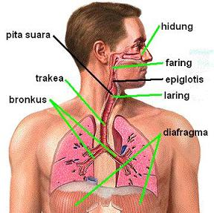

Slide 5
Proses Oksigenasi
Ventilasi
Merupakan proses keluar dan masuknya oksigen dari atmosfer ke dalam alveoli atau dari alveoli ke dalam atmosfer. Proses ventilasi di pengaruhi oleh beberapa hal, yaitu adanya perbedaan tekanan antara atmosfer dengan paru, semakin tinggi tempat maka tekanan udara semakin rendah, demikian sebaliknya, semakin rendah tempat tekanan udara semakin tinggi.
Difusi
Merupakan pertukaran antara o2 dari alveoli ke kapiler paru- paru dan co2 dari kapiler ke alveoli.

Slide 6
Proses pertukaran ini dipengaruhi oleh beberapa faktor :
Luasnya permukaan paru-paru
Tebal membrane respirasi / permeabilitas yang terdiri atas epitel alveoli dan interstial
Perbedaan tekanan dan konsentrasi O2
Afinitas gas yaitu untuk menembus dan saling mengikat Hb

Slide 7
Transportasi
Transportasi gas merupakan proses pendistribusian antara O2 kapiler ke jaringan tubuh dan CO2 jaringan tubuh ke kapiler.
Pada proses transportasi, O2 akan berikatan dengan Hb membentuk oksihemoglobin (97%) dan larut dalam plasma (3%). Sedangkan CO2 akan berikatan dengan Hb membentuk karbominohemoglobin (30%), larut dalam plasma (5%), dan sebagian menjadi HCO3 berada dalam darah (65%).
Transportasi gas dapat dipengaruhi oleh beberapa faktor di antaranya :
Kardiak output, dapat dinilai melalui isi sekuncup dan frekuensi denyut jantung
Kondisi pembuluh darah, latihan & aktivitas seperti olah raga dan lain-lain

Slide 8
Jenis pernafasan
Pernafasan eksternal
Pernafasan eksternal merupakan proses masuknya O2 dan keluarnya CO2 dari tubuh, sering disebut sebagai pernapasan biasa. Proses pernapasan ini dimulai dari masuknya oksigen melalui hidung dan mulut pada waktu bernapas, kemudian oksigen masuk melalui trakea dan pipa bronchial ke alveoli, lalu oksigen akan menembus membrane yang akan diikat oleh Hb sel darah merah dan dibawa ke jantung.
Pernafasan Internal
Pernafasan internal merupakan proses terjadinya pertukaran gas antar sel jaringan dengan cairan sekitarnya yang sering melibatkan proses. Semua hormon termasuk derivate catecholamine dapat melebarkan saluran pernapasan.

Slide 9
Faktor-faktor yang mempengaruhi kebutuhan oksigenasi
Saraf otonom
rangsangan simpatis dan parasimpatis dari saraf otonom dapatmempengaruhi kemampuan untuk dilatasi dan konstriksi. Hal ini dapat terlihat ketika terjadi rangsangan baik oleh simpatis maupun parasimpatis

Slide 10
2. Hormonal dan obat
Semua hormon termasuk derivat katekolamin yang dapat melebarkan saluran pernapasan
3. Faktor perkembangan
Tahap perkembangan anak dapat mempengaruhi jumlah kebutuhan oksigenasi karena usia organ di dalam tubuh seiring dengan usia perkembangan anak.
4. Faktor lingkungan
Kondisi lingkungan yang dapat memengaruhi kebutuhan oksigenasi, seperti faktor alergi, ketinggian dan suhu. Kondisi-kondisi tersebut mempengaruhi kemampuan adaptasi.
5. Faktor perilaku
Perilaku yang dimaksud diantaranya adalah perilaku dalam mengkonsumsi makanan (status nutrisi), aktivitas yang dapat meningkatkan kebutuhan oksigenasi, merokok dan lain-lain

Slide 11
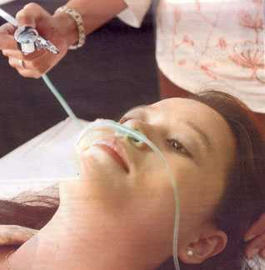
Gangguan/Masalah Kebutuhan Oksigenasi
1. Hipoksia
Hipoksia merupakan kondisi tidak tercukupinya pemenuhan kebutuhan oksigen dalam tubuh akibat defisiensi oksigen atau peningkatan penggunaan oksigen di sel, sehingga dapat memunculkan tanda seperti kulit kebiruan (sianosis).

Slide 12
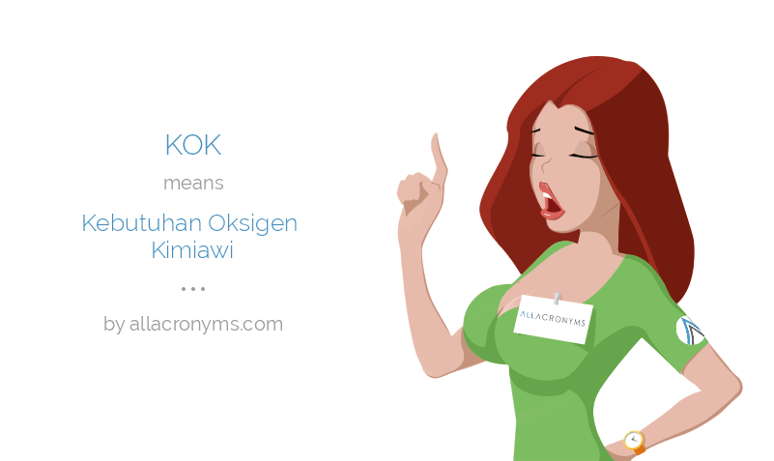
2. Perubahan Pola Pernapasan
Takipnea,
Bradipnea,
Hiperventilasi,
Kussmaul,
Hipoventilasi,
Dispnea,
Ortopnea,
Cheyne stokes,
Pernapasan paradoksial,
Biot,
Stridor,

Slide 13
Takipnea, merupakan pernapasan dengan frekuensi lebih dari 24 kali per menit. Proses ini terjadi karena paru-paru dalam keadaan atelektaksis atau terjadi emboli.
Bradipnea, merupakan pola pernapasan yang lambat abnormal, ±10 kali per menit.
Hiperventilasi, merupakan cara tubuh mengkompensasi metabolisme tubuh yang melampau tinggi dengan pernapasan lebih cepat dan dalam, sehingga terjadi peningkatan jumlah oksigen dalam paru-paru. Proses ini ditandai adanya peningkatan denyut nadi, napas pendek, adanya nyeri dada, menurunnya konsentrasi CO2 dan lain-lain.
Kussmaul, merupakan pola pernapasan cepat dan dangkal yang dapat ditemukan pada orang dalam keadaan asidosis metabolik.
Hipoventilasi, merupakan upaya tubuh untuk mengeluarkan karbondioksida dengan cukup pada saat ventilasi alveolar, serta tidak cukupnya jumlah udara yang memasuki alveoli dalam penggunaan oksigen.

Slide 14
Dispnea, merupakan sesak dan berat saat pernapasan. Hal ini dapatdisebabkan oleh perubahan kadar gas dalam darah/jaringan, kerja berat/berlebuhan, dan pengaruh psikis.
Ortopnea, merupakan kesulitan bernapas kecuali pada posisi duduk atau berdiri dan pola ini sering ditemukan pada seseorang yang mengalami kongesif paru-paru.
Cheyne stokes, merupakan siklus pernapasan yang amplitudonya mula-mula naik kemudian menurun dan berhenti, lalu pernapasan dimulai lagi dari siklus baru. Periode apnea berulang secara teratur.
Pernapasan paradoksial, merupakan pernapasan dimana dinding paru-paru bergerak berlawanan arah dari keadaan normal. Sering ditemukan pada keadaan atelektasis.
Biot, merupakan pernapasan dengan irama yang mirip dengancheyne stokes, akan tetapi amplitudonya tidak teratur.
Stridor, merupakan pernapasan bising yang terjadi karena penyempitan pada saluran pernapasan. Pada umumnya ditemukan pada kasus spasme trachea atau obstruksi laring.

Slide 15
3. Obstruksi jalan napas
Obstruksi jalan napas merupakan suatu kondisi pada induvidu dengan pernapasan yang mengalami ancaman, terkait dengan ketidak mampuan batuk secara efektif
Tanda klinis :
Batuk tidak efektif atau tidak ada
Tidak mampu mengeluarkan sekret di jalan napas
Suara napas menunjukkan adanya sumbatan
Jumlah, irama, dan kedalaman pernapasan tidak normal

Slide 16
4. Pertukaran gas
Pertukaran gas merupakan suatu kondisi pada individu yang mengalami penurunan gas, baik oksigen maupun karbondioksida, antar alveoli paru-paru dan sistem vaskular.
Tanda klinis :
Dispnea pada usaha napas
Napas dengan bibir pada fase ekspirasi yang panjang
Agitasi
Lelah, alergi
Meningkatnya tahanan vascular paru-paru
Menurunnya saturasi oksigen dan meningkatnya PaCO2
Sianosis.

Slide 17
Tindakan untuk Mengatasi Masalah Kebutuhan Oksigenasi
Latihan napas
Latihan napas merupakan cara bernapas untuk memperbaiki ventilasi alveoli atau memelihara pertukaran gas, mencegah atelektaksis, meningkatkan efisiensi batuk, dan dapat mengurangi stress
Latihan batuk efektif
Latihan batuk efektif merupakan cara melatih pasien yang tidak memiliki kemampuan batuk secara efektif untuk membersihkan jalan napas (laring, trachea, dan bronkhiolus) dari sekret atau benda asing

Slide 18
Pemberian oksigen
Pemberian oksigen merupakan tindakan memberikan oksigen ke dalam paru-paru melalui saluran pernapasan dengan alat bantu oksigen. Pemberian oksigen pada pasien dapat melalui tiga cara yaitu melalui kanula, nasal, dan masker. Pemberian oksigen tersebut bertujuan untuk memenuhi kebutuhan oksigen dan mencegah terjadinya hipoksia.
Fisioterapi dada
Fisioterapi dada merupakan tindakan melakukan postural drainage, clapping, dan vibrating pada pasien dengan gangguan sistem pernapasan untuk meningkatkan efisiensi pola pernapasan dan membersihkan jalan napas.

Slide 19
Pengisapan lendir
Pengisapan lendir (suction) merupakan tindakan pada pasien yang tidak mampu mengeluarkan sekret atau lendir secara sendiri. Tindakan tersebut dilakukan untuk membersihkan jalan napas dan memenuhi kebutuhan oksegenasi.

Slide 20
TERIMAKASIH

